Slide 1
Didaktika II
22. února 2017
Hana Prokšová

Slide 2
atestace
bdění & aktivita
zpracování a prezentace dílčí části tématu
skupiny po 3, délka cca 45 min.
podoba workshopu pro budoucí učitele
reflexe problematiky
nemusí být zcela přehledové, ale má klást zásadní otázky k výuce dané oblasti (ideálně i nabízet odpovědi)
opíráme se primárně o kurikulum
využití odborné literatury
Didaktické studie (http://pages.pedf.cuni.cz/didakticke-studie/)
Nová čeština doma a ve světě
Český jazyk a literatura (něco málo na http://www.ascestinaru.cz/)
SALi

Slide 3
témata
1. 3. didaktika českého jazyka: aktuální otázky
četba: nejnovější disputace na stránkách SALi 2016/1
J. Slavík – M. Šmejkalová × K. Šebesta
http://studiezaplikovanelingvistiky.ff.cuni.cz/magazin/2016-1/
8. 3. slovotvorba, lexikologie a sémantika ve školské praxi
15. 3. morfologie ve školské praxi
22. 3. syntax ve školské praxi
29. 3. aktuální otázky komunikační a slohové výuky na SŠ

Slide 4
témata
5. 4. mediální výchova na SŠ
12. 4. Týden diverzity
diskusní kulatý stůl (Uvítám vaši pomoc!)
19. 4. začlenění výuky pravopisu na SŠ
26. 4. čtenářská gramotnost v současné výuce češtiny na SŠ
květen 2017:
reflexe průběhu přijímacích zkoušek a maturit
další rozvíjení aktuálních témat

Slide 5
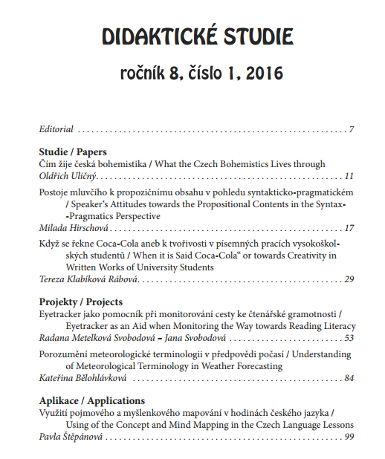

Slide 6
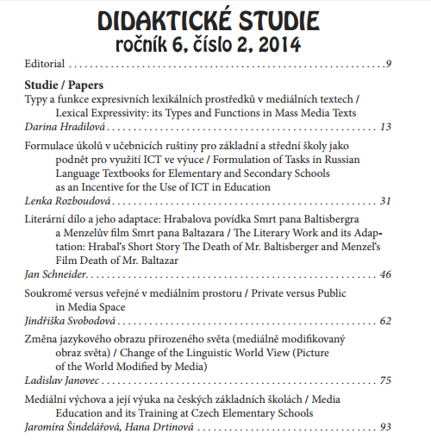

Slide 7
hospitace
… podle možností
aktuálně:
Gymnázium Arabská
návrh termínu: st 8. března, max. 5 lidí
7:45
8:30

Slide 8
nepřehlédněte
Nový encyklopedický slovník češtiny
https://www.czechency.org/
Žďárek
https://ucjtk.ff.cuni.cz/studium/studentsky-workshop-zdarek/
soutěž Student a věda
http://sites.ff.cuni.cz/studentaveda/
Martin Prošek v Jazykovědném sdružení
9. 3. od 17:30 v č. 18
Lingvistická systematizace dat jazykového poradenství

